Slide 1


第四章 金属自由电子理论
总 结
自由电子气的能量状态
电子气的热容量
功函数和接触电势差

Slide 2
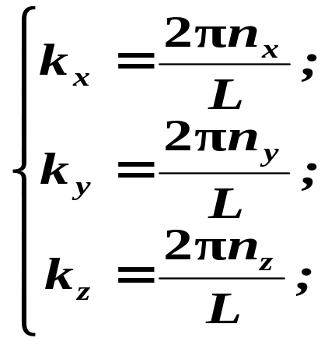
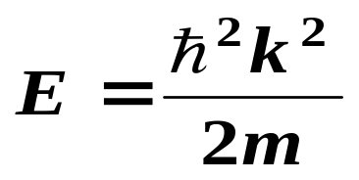
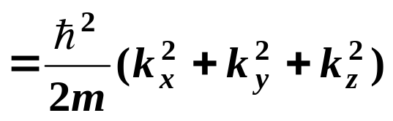
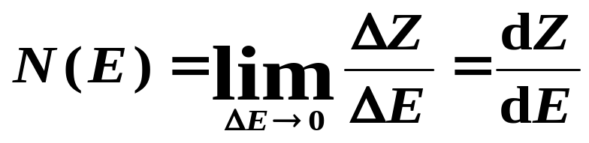
自由电子气的能量状态
一、自由电子气的能量状态
1.自由电子气(自由电子费米气体)：是指自由的、无相互作用的、遵从泡利原理的电子气。
2.自由电子气的能量
3.能态密度

Slide 3
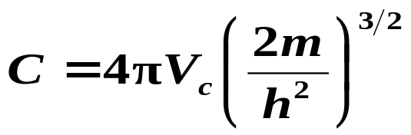
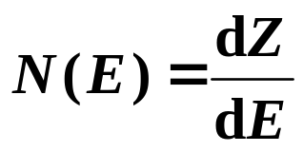

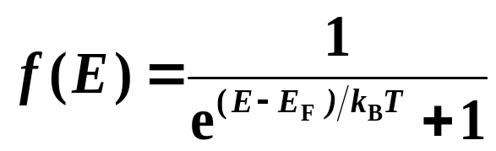
自由电子气的能态密度
其中
二、电子气费米能量
1.分布函数
在热平衡时，能量为E的能级被电子占据的概率。
E_{F}---费米能级(等于这个系统中电子的化学势)，它是温度T和晶体自由电子总数N的函数。

Slide 4
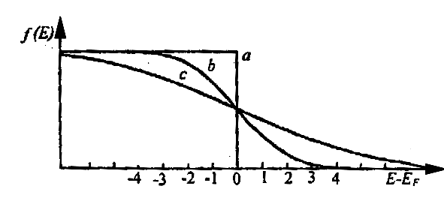
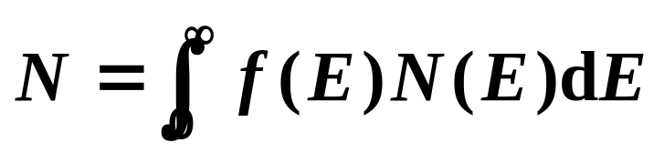
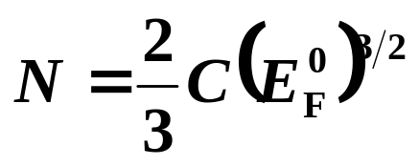
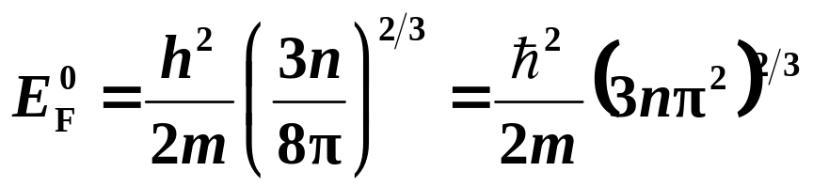
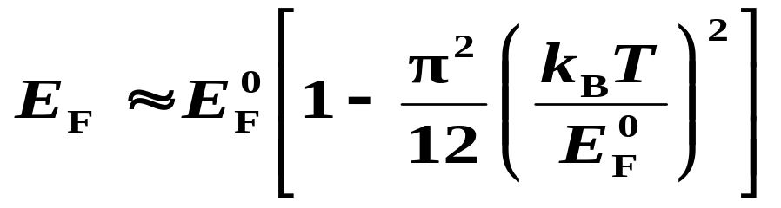
2.费米能量
3.费米面：
E=E_{F}的等能面称为费米面。

Slide 5
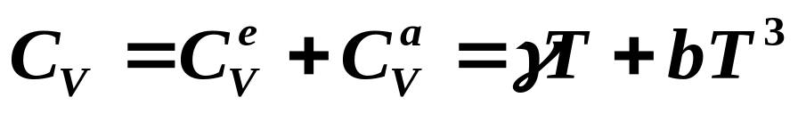
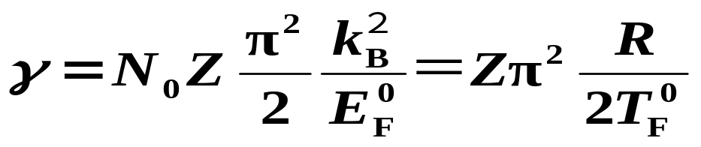
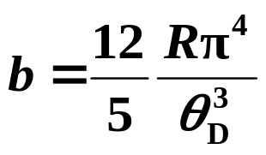
在绝对零度时，费米面以内的状态都被电子占据，球外没有电子。
T≠0时，费米球面的半径k_{F}比绝对零度时费米面半径小，此时费米面以内能量离E_{F}约k_{B}T范围的能级上的电子被激发到E_{F}之上约k_{B}T范围的能级。
电子气的热容量

Slide 6
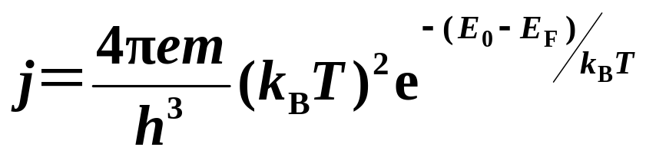
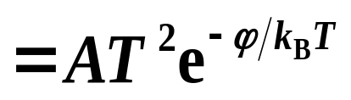
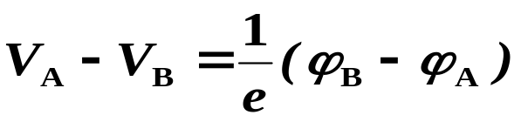
功函数和接触电势差
1.功函数：
电子在深度为E₀的势阱内，要使费米面上的电子逃离金属，至少使之获得ϕ=E₀－Ｅ_{Ｆ}的能量，ϕ称为脱出功又称功函数。
2.里查逊—德西曼公式
3.接触电势
两块不同的金属A和Ｂ相接触，或用导线连接起来，两块金属就会彼此带电产生不同的电势V_{A}和V_{B}，称为接触电势。

